Slide 1


Slide 2

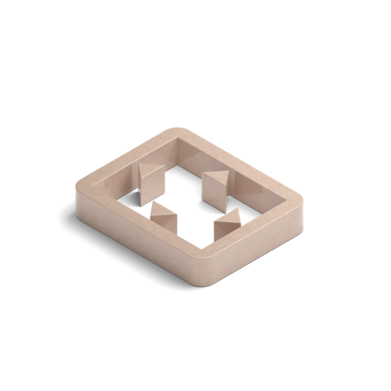

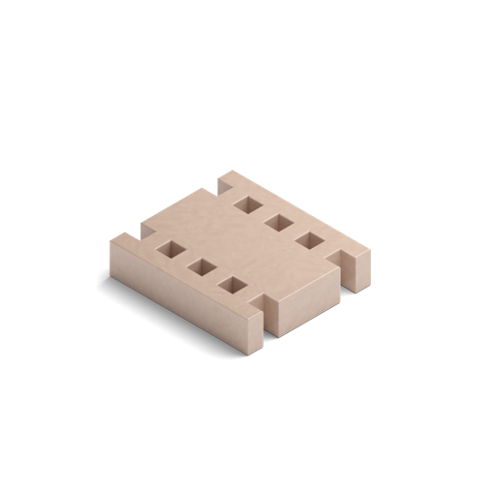
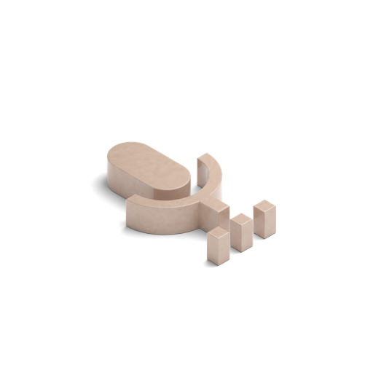
UCC

Slide 3




POP-CON C211
HAPPY CAT
Chapter 01.
기획 과정
Chapter 02.
기능 및 기술 소개
Chapter 03.
POPCON 시연
Chapter 04.
향후 방향성

Slide 4
팝업스토어 문제점
이용자 관점

Slide 5
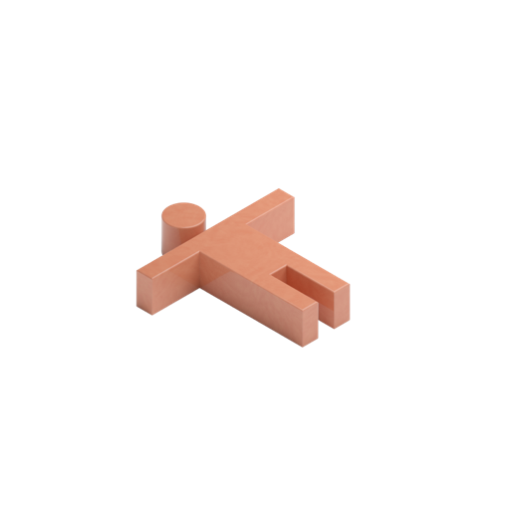
놓친 팝업 많음

Slide 6
놓친 팝업 많음
오피셜 찾기 어려움

Slide 7
놓친 팝업 많음
오피셜 찾기 어려움
부정확한 정보

Slide 8
팝업스토어 문제점
운영자 관점

Slide 9

비싼 임대료

Slide 10
비싼 임대료
홍보 어려움

Slide 11

팝업스토어 정보
쉽고 편리한 플랫폼을 만들자!

Slide 12






Slide 13
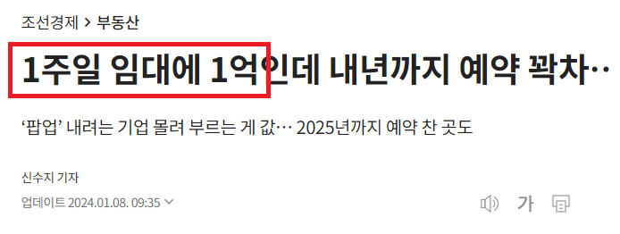
팝업스토어 문제점
운영자 관점
기능 및 기술 소개
홍보의 어려움
단기 임대시 높은 임대료

Slide 14
팝업스토어 문제점
운영자 관점
AI
Yolov8
홍보의 어려움
단기 임대시 높은 임대료

Slide 15
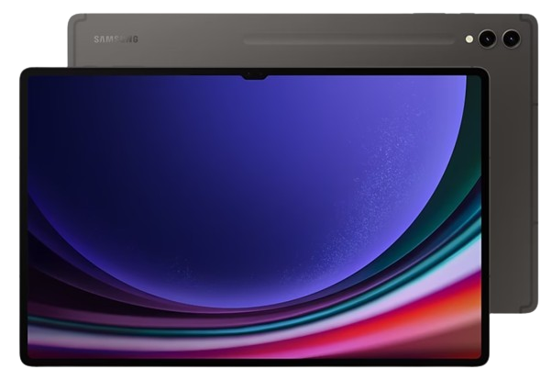
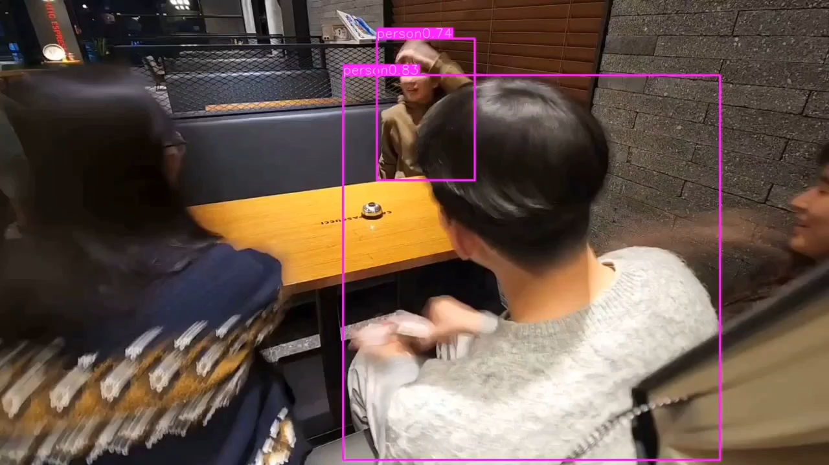

Slide 16
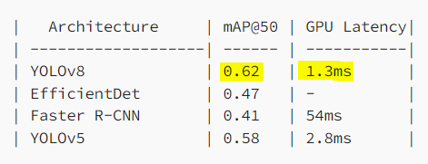
빠른 속도 높은 정확도

Slide 17

152장의 이미지

Slide 18
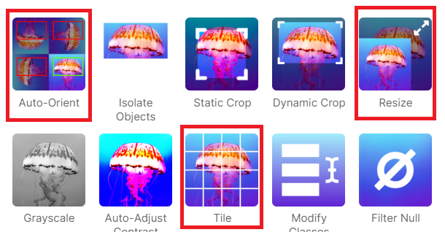
데이터 전처리

Slide 19
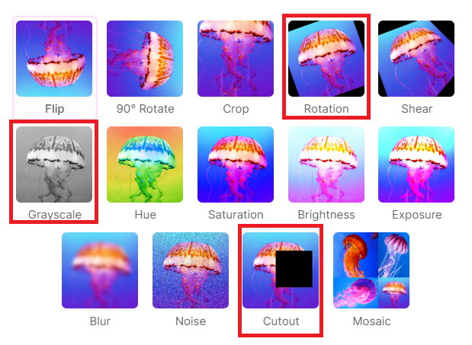
데이터 증폭

Slide 20
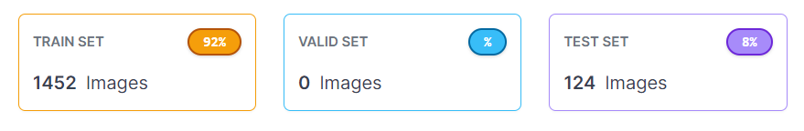
1452장의 이미지

Slide 21
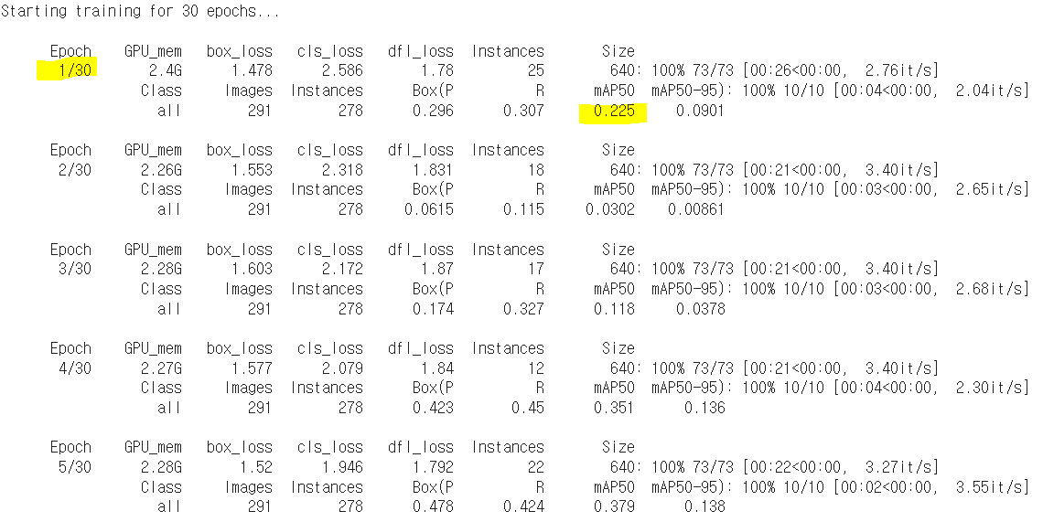

Slide 22
1 Epoch
0.225

Slide 23
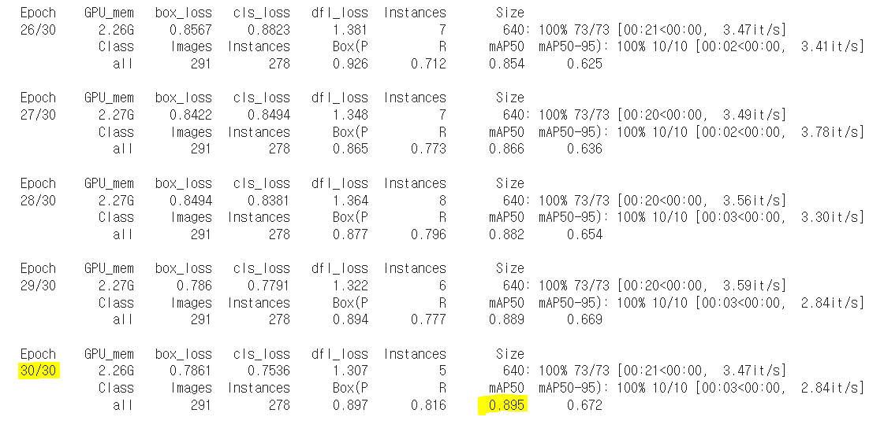

Slide 24
30 Epoch
0.895

Slide 25

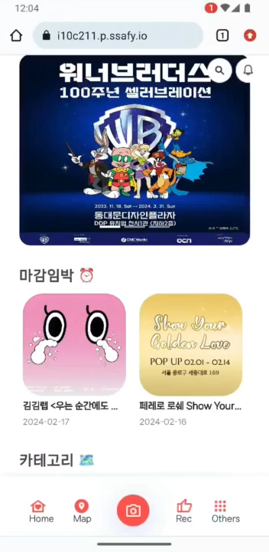


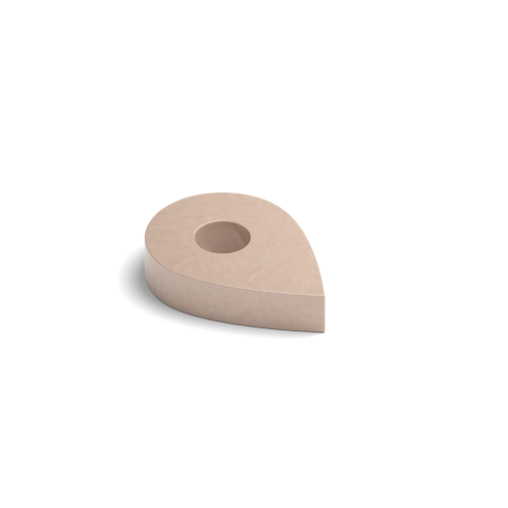




Slide 26
팝업스토어 문제점
운영자 관점
AR
홍보의 어려움
단기 임대시 높은 임대료

Slide 27

AR Filter

Slide 28
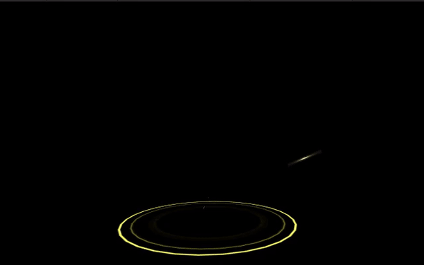
AR Code

Slide 29
팝업스토어 문제점
운영자 관점
WebXR
vs
UnityAR
홍보의 어려움
단기 임대시 높은 임대료

Slide 30
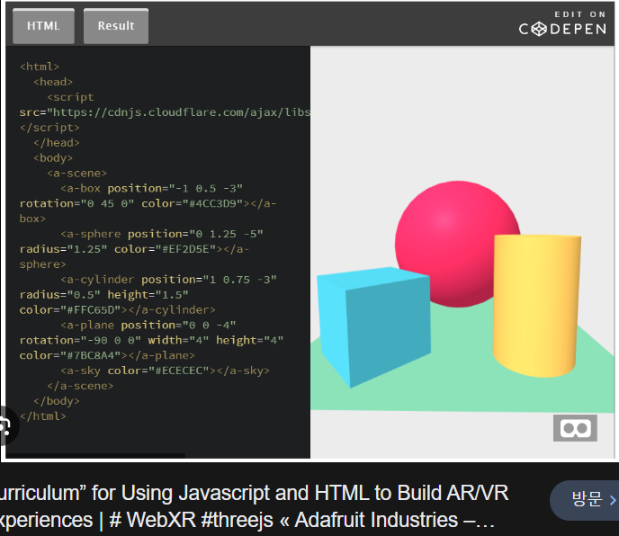

Slide 31
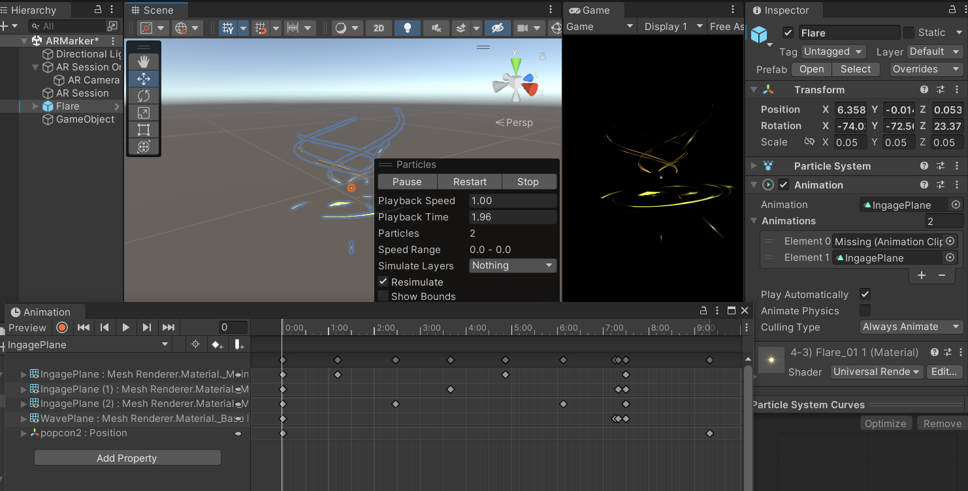

Slide 32
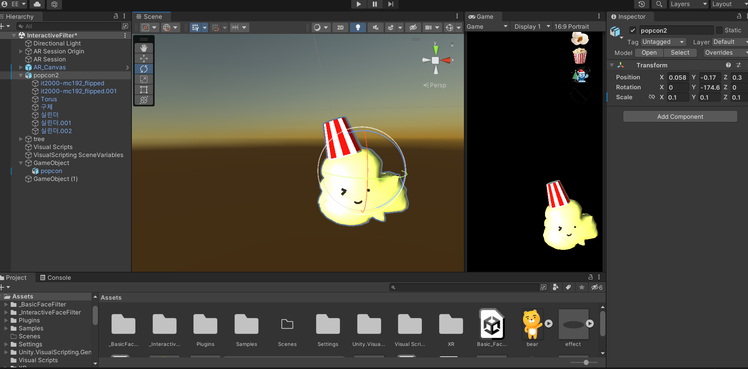

Slide 33
팝업스토어 문제점
운영자 관점
Blender
모델링
홍보의 어려움
단기 임대시 높은 임대료

Slide 34
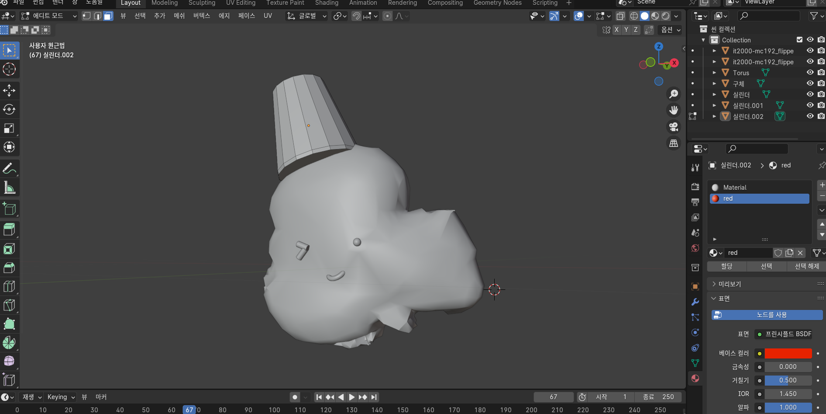

Slide 35
팝업스토어 문제점
운영자 관점
3D Max
이펙트
홍보의 어려움
단기 임대시 높은 임대료

Slide 36
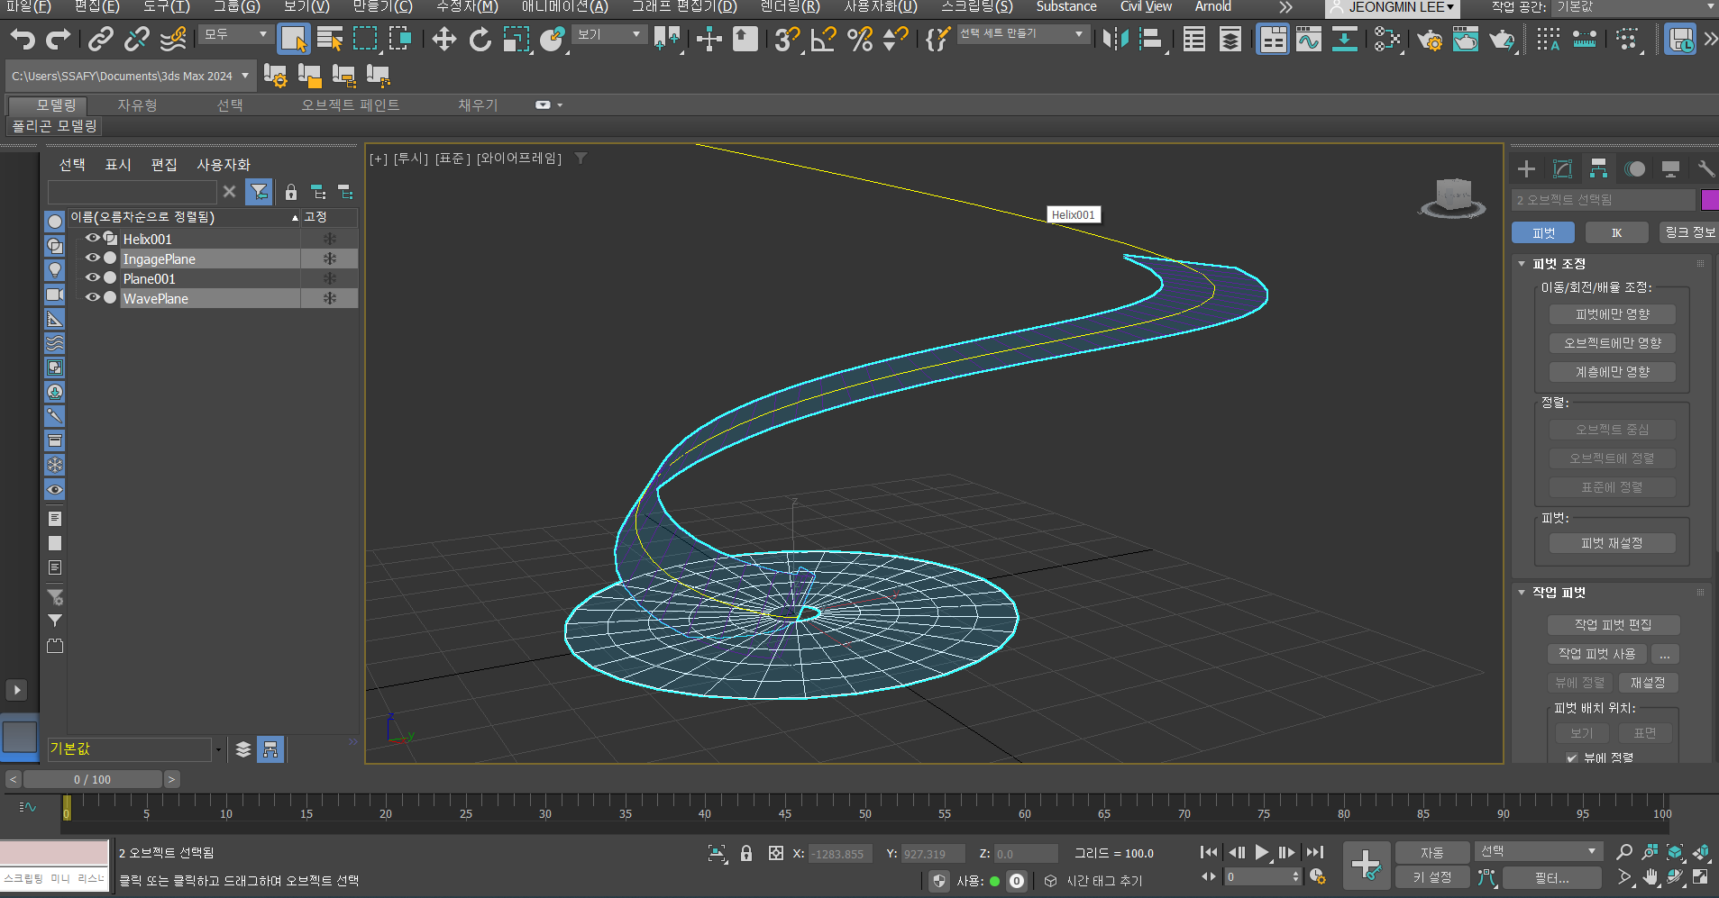

Slide 37


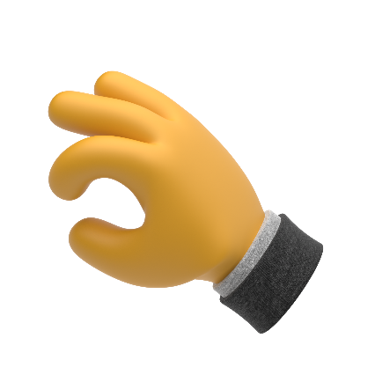
시연

Slide 38








향후 방향성

Slide 39

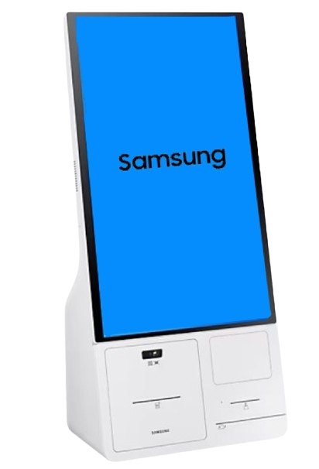
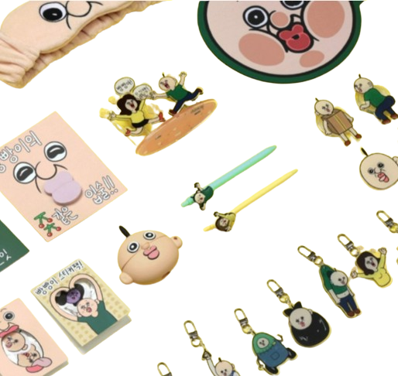
매장POS
굿즈 재고

Slide 40
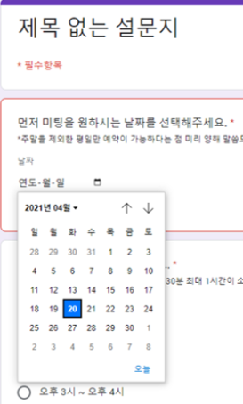


여러 예약 플랫폼

Slide 41
여러 예약 플랫폼
검색 + 예약

Slide 42
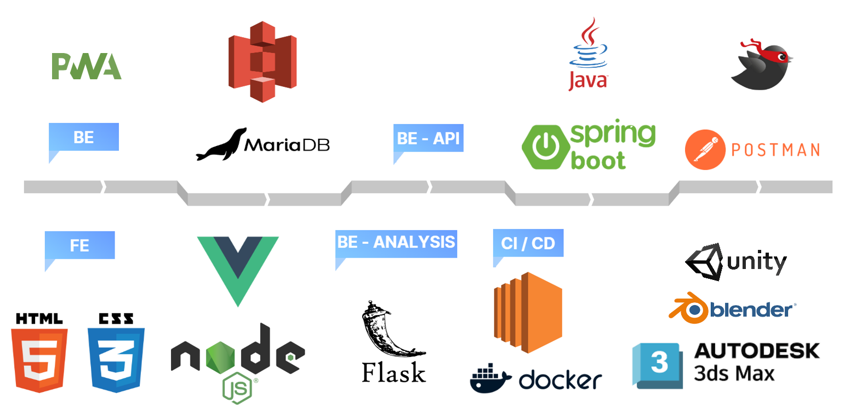
팝업스토어 문제점
운영자 관점
홍보의 어려움
단기 임대시 높은 임대료

Slide 43
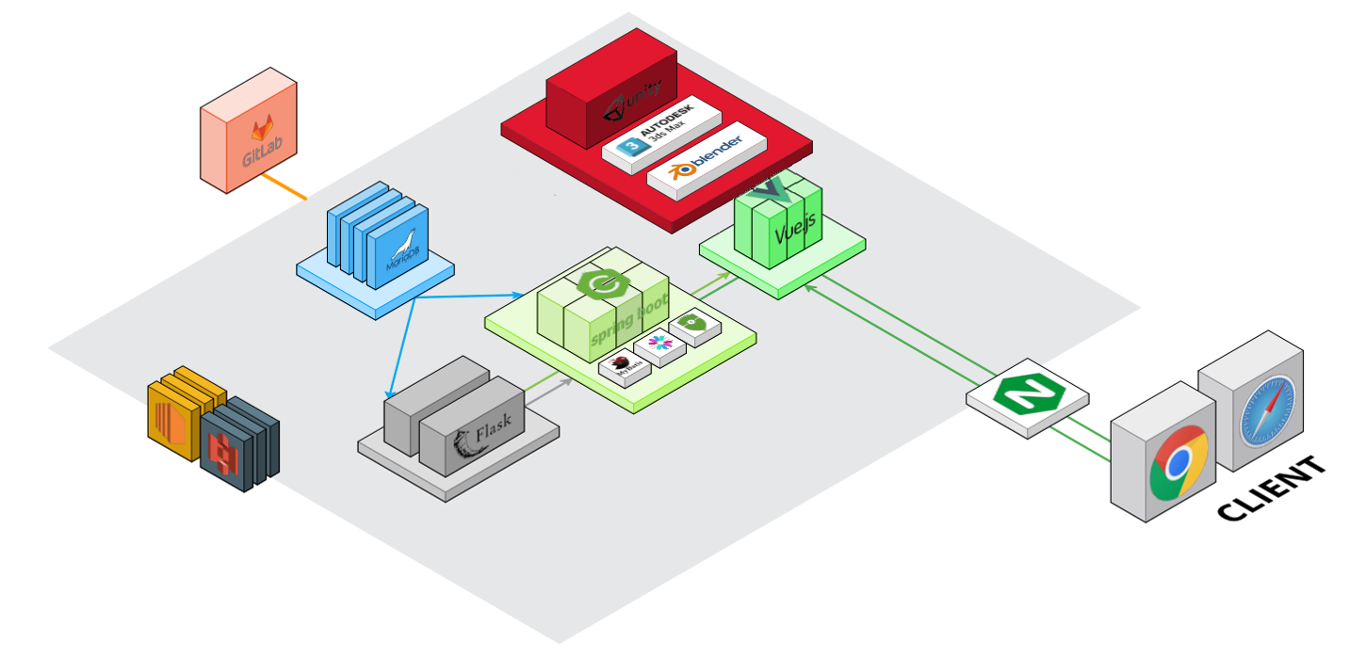
팝업스토어 문제점
운영자 관점
홍보의 어려움
단기 임대시 높은 임대료

Slide 44


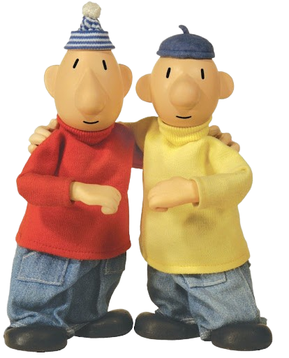


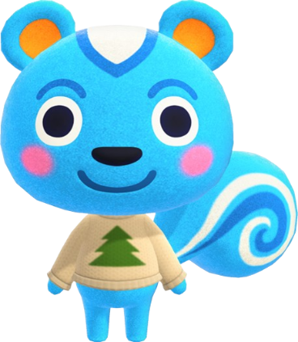
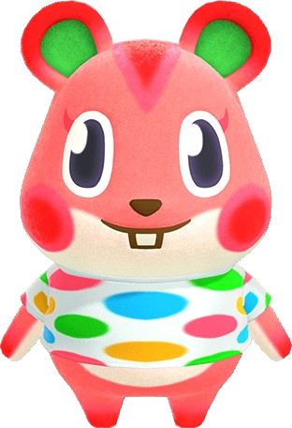
HAPPY CAT
모코코
루시
패트
매트
애플
리키
김우태
임승연
문철환
이정민
위세영
박예분
BE
BE
AI
AR
FE
FE

Slide 45
감사합니다

